Slide 1
Выживание в подъезде
Структура программы и задачи

Slide 2
Задачи
Создать программу для соревнования с другими пользователями
Создать базу данных для сохранения и вывода информации
Создать проект по условиям заказчика
Использование библиотеки pygame

Slide 3
Структура программы
Наличие README.txt и requirements.txt файлов
Все ресурсы находятся в папке data
Все ресурсы рассортированы по разным папкам
В папке проекта есть генерируемый файл get_data.txt в котором находится вывод информации из базы данных

Slide 4
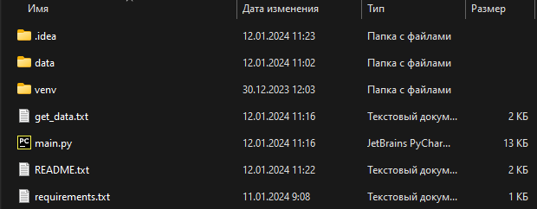
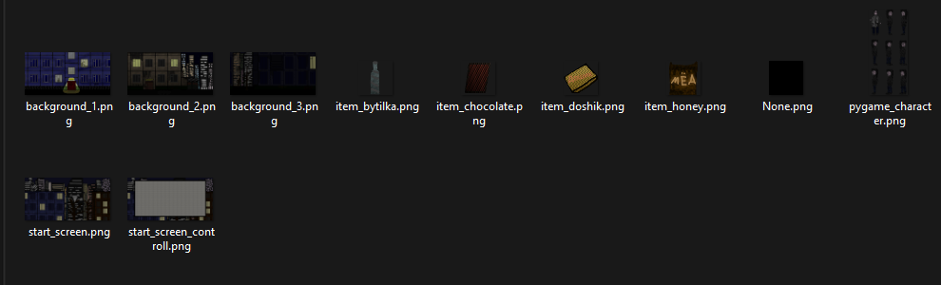
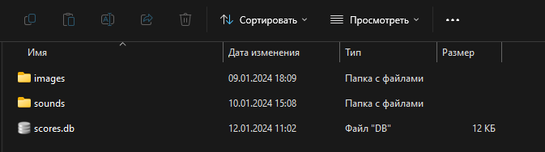
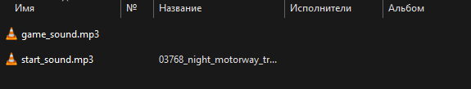

Slide 5
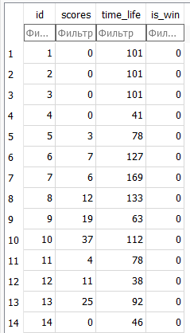
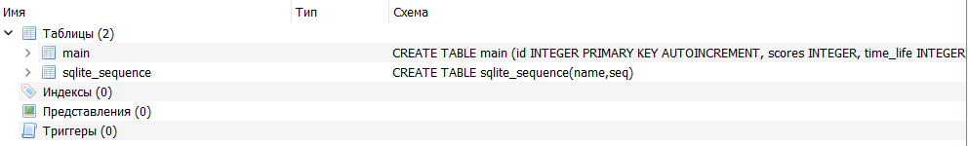
Структура базы данных
В базе данных есть одна основная таблица - main
В таблице есть id, scores, time_life, is_win
id - номер игры
scores - очки полученные в игре
time_life - время жизни персонажа
is_win - это 0 или 1, либо проиграл/победил

Slide 6
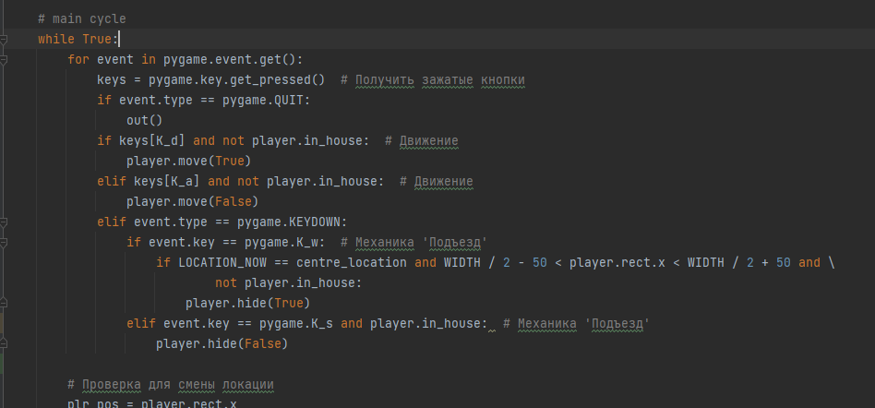
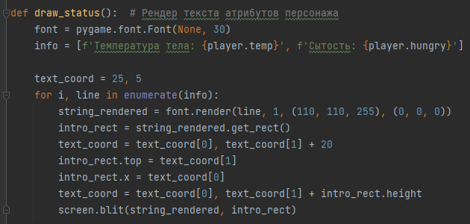
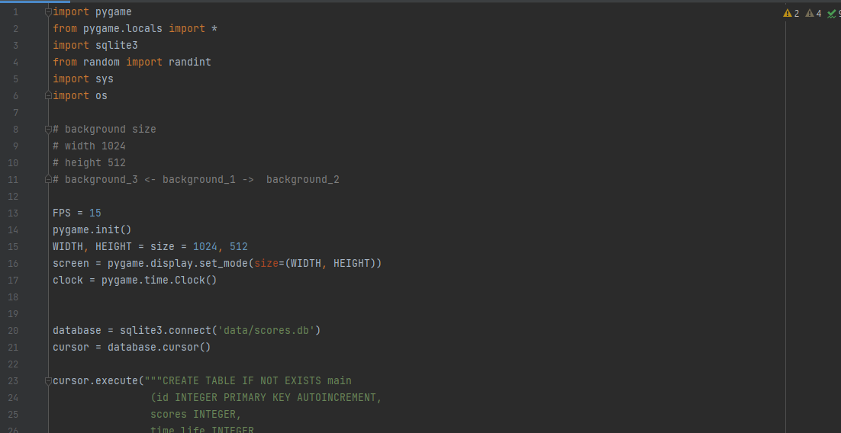
main.py
Скрипт имеет комментарии для пояснения функций и методов
Массовое применение инкапсуляции и наследования делает код очень маленьким и более простым для понимания
PEP8 одобряет код!

Slide 7
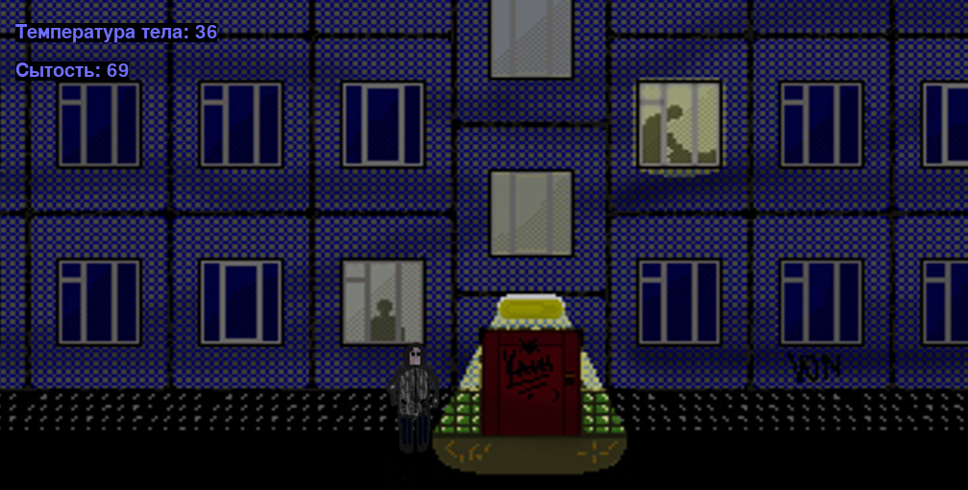
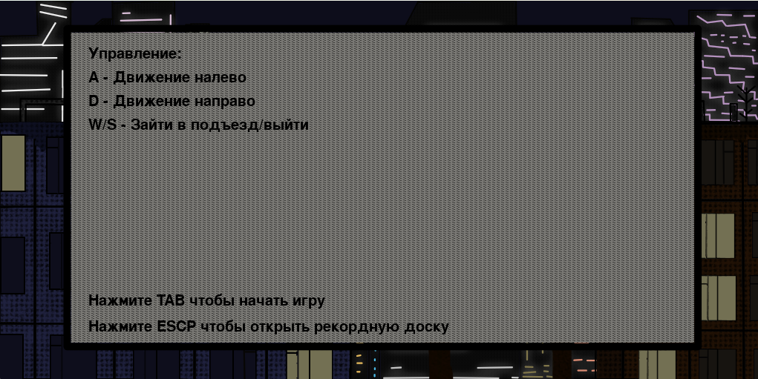
Демонстрация игры
Пришло время запустить игру через EXE файл и показать контент игры

